Slide 1
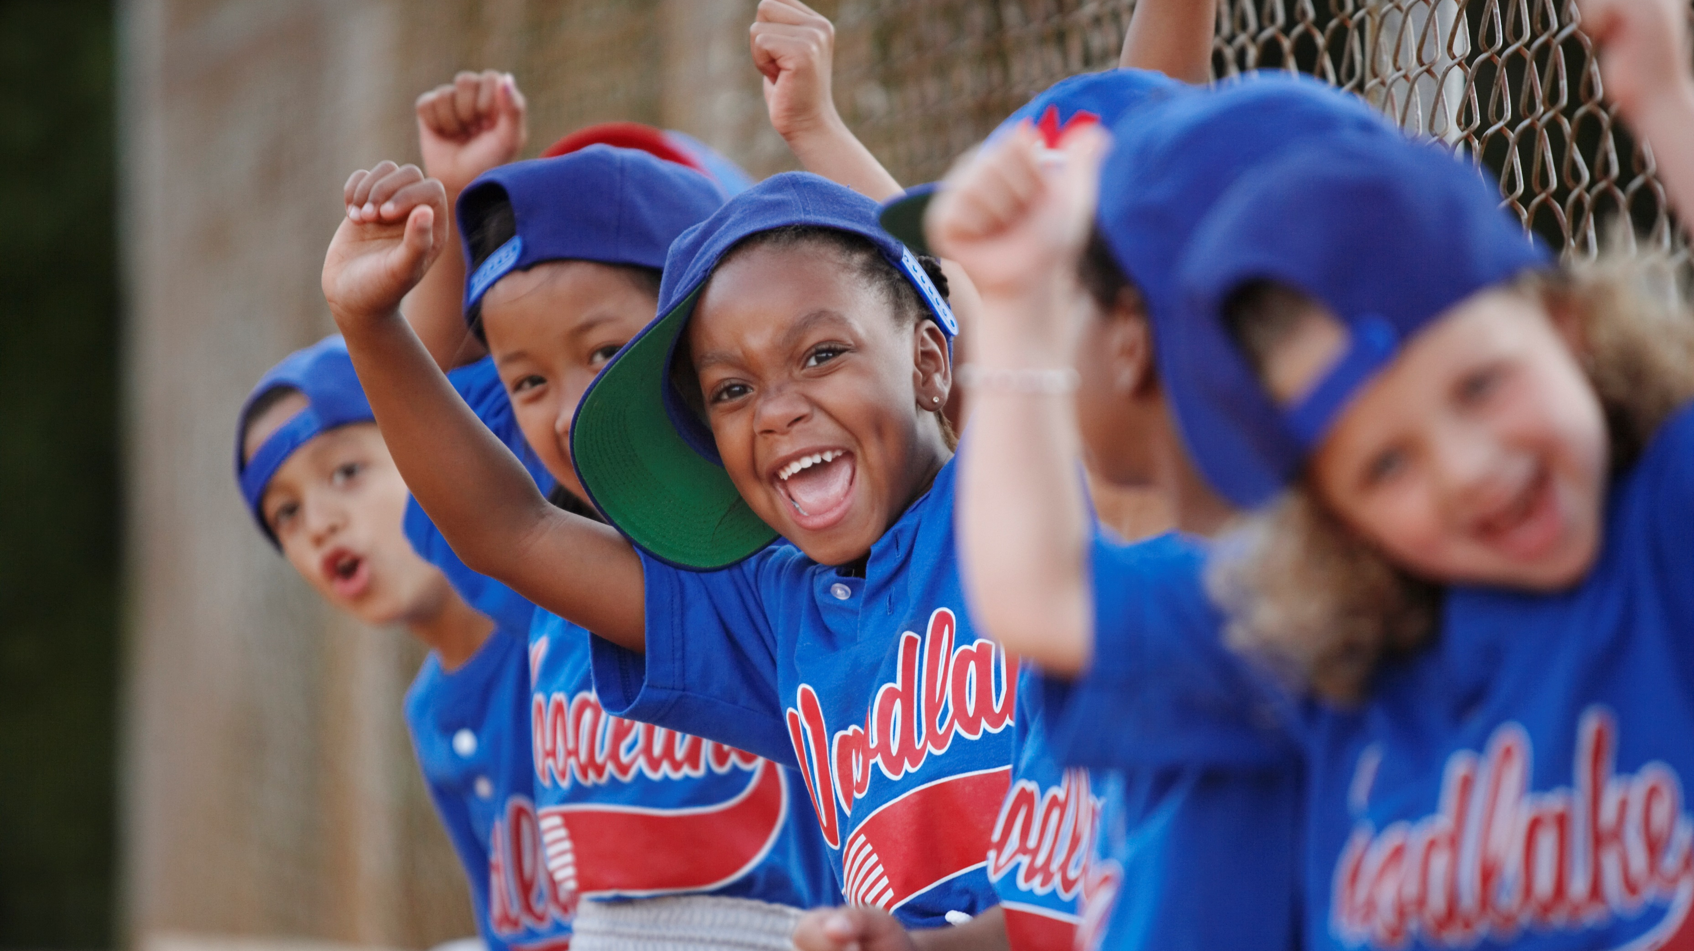
Föräldramöte Innebandy
2024
Notes:
Börja med presentationsrunda

Slide 2
Långsiktig ambition
Så många som möjligt ska hålla på så länge som möjligt

Slide 3
Vårt fokus
Ha kul! Lekfullt men mycket boll
Vi ska ha en inkluderande miljö.
Se alla barn och möta dem där de är
Bygga laganda och duktiga lagspelare

Slide 4
Upplägg på träningar
11:00 – 12:30
Standardupplägg
  Samling
  Uppvärmning
  Övningar
  Match
Mycket match
Lekfullt både med och utan boll. Allsidighet.
Föräldrar och syskon lämnar efter att de hjälpt till med sagen
Vattenflaskor i hörnet
Notes:
Samlas i mitten
Uppvärmning
Stationer
PAUS
Match
Samlas i mitten

Slide 5
Roller
Elin (Tränare)
Daniel (Tränare)
Ann-Louise (Tränare)
Nathalie (Tränare när hon kan)
Peter (hjälptränare)
Kalle (hjälptränare)
Laget
24 tjejer
7 st födda 2015
2 st 2017
15 st föddas 2016
Några på ingång…

Slide 6
Våra förväntningar på er föräldrar
Om ni har någon fundering – kom till oss! Vi vill gärna ha en konstruktiv dialog med er.
Toppen om vi fortsätter hjälpas åt som vi gör nu med
  Bygga sarg
  Hjälpa till med träning vid behov
Dela ut strumpor (Greta)
Sammandrag vi ordnar
  Sekratariat och fix runt sammandrag (två stycken)
  Fika – hålla ihop
  Baka
Kiosken
Tacka ja och nej till kallelserna

Slide 7
Kiosk
v. 50 torsdag-fredag
Info finns i kiosken
Kod kommer samma vecka
Finns ungdomar som kan jobba!

Slide 8
Lite praktiskt
Glasögon är obligatoriskt när vi använder klubba och boll
Håret uppsatt
Ombytt och klar 11:00 redo för träning

Slide 9
Sälja strumpor - Bambusa
Varje spelare säljer en påse med fem förpackningar (7 par strumpor i varje förpackning)
Varje förpackning kostar 200 kr
100kr per förpackning går till lagkassan, 500 kr från varje barn (nästan 10 tkr till lagkassan totalt) Vi borde ha 6 tkr sedan förra omgången
Vill tänker att det räcker så
Notes:
6000 kr i lagkassa sedan förra

Slide 10
Kläder
Barnen får matchshorts och strumpor. Matchtröjor ska finnas sedan tidigare årgångar. Skulle de tappa bort strumporna eller shortsen så finns de att köpa på Intersport.
Vilka behöver shorts?

Slide 11
Sammandrag
19 oktober på Testebo
16 november på Bessemer
21 december i Stigslund
25 januari på Träffen
8 februari Ferrum

Slide 12
Födda 2015
Träningstid onsdagar på Nynäs
Testar för att se hur många vi får ihop

Slide 13
Övriga frågor eller syunpunkter?
Något annat ni vill ta upp med oss?

